Slide 1
西格列他钠片 (2型糖尿病）
双洛平®
全球首个获批上市的PPAR全激动剂、
维持糖、脂、能量代谢动态平衡新机制
国家十五“863”，十一五、十二五“重大新药创制”科技重大专项

Slide 2
01 药品基本信息
02 安全性
03 有效性
04 创新性
05 公平性

Slide 3
01 药品基本信息
药品通用名 | 西格列他钠片
注册规格 | 16mg
说明书适应症/功能主治 | 本品单药适用于配合饮食控制和运动，改善成人2 型糖尿病患者的血糖控制。
用法用量 | 本品单药治疗的推荐剂量为32 mg（2 片），每日一次，口服，不受进食限制。对于需要加强血糖控制且耐受32 mg每日一次的患者，本品剂量可增加至 48 mg （3片），每日一次。
中国大陆首次上市时间 | 2021年10月19日
目前大陆地区同通用名药品的上市情况 | 独家，化学药品1类新药 成都微芯药业有限公司
全球首个上市国际/地区及上市时间 | 中国大陆 2021年10月19日
是否为OTC药品 | 否
参照药品建议 | 磷酸西格列汀片
所治疗疾病基本情况
糖尿病是一种由遗传和环境因素引起的代谢紊乱，胰岛素敏感性下降，胰岛素缺乏和生物学功能受损。据估计，中国有1.4亿成年人患有糖尿病，其中90%为2型糖尿病^{1,2}。
未满足的治疗需求
胰岛素抵抗是2型糖尿病的核心发病机制，约70%患者存在胰岛素抵抗³ ，3B研究⁴显示中国2型糖尿病患者中合并血脂、血压异常高达72%，三者均达标率仅为5.6%。目前医保目录中胰岛素抵抗治疗药物种类较少。
大陆地区发病率
根据2018年美国糖尿病学会诊断标准，中国成人总糖尿病患病率为12.8%⁵。
年发病患者总数
缺乏高质量的全国人群来评估糖尿病发病人数。
International Diabetes Federation. IDF DIABETES ATLAS, 10th edition 2021.
中国2型糖尿病防治指南(2020年版).中华糖尿病杂志.2021;13(4):3.5-419.
贾伟平,中国人群胰岛素抵抗的状况 国外医学内分泌学分册 2002,22(4):264.
LN Ji, et al. Primacy of the 3B approach to control risk factors for cardiovascular disease in type 2 diabetes patients. Am J Med. 2013 Oct;126(10):925.e11-22.
WP Teng, BMJ. 2020; 9(23): 9.494-504.

Slide 4
02 安全性1：不良事件主要为轻度，发生率与安慰剂及对照药相当
II期和III期临床试验，西格列他钠总暴露量为652人·年。各组的安全性事件均以轻度为主，未见与试验药物相关的重度不良反应。
2项三期临床研究：CMAP&CMAS
CMAP研究¹
CMAS研究²
治疗24周不良事件发生率
治疗24周不良事件发生率
LN Ji, et al. Efficacy and safety of chiglitazar, a novel peroxisome proliferator activated receptor pan-agonist, in patients with type 2 diabetes: a randomized, double-blind, placebo-controlled, phase 3 trial (CMAP). Science Bulletin. 2021; 2021:1571–1580.
WP Jia, et al. Chiglitazar monotherapy with sitagliptin as an active comparator in patients with type 2 diabetes: a randomized, double-blind, phase 3 trial(CMAS). Science Bulletin. 2021; 2021:1581–1590.

Slide 5
02 安全性2：水肿、骨折和低血糖的发生率低
2项三期临床研究：CMAP&CMAS
CMAP研究¹
CMAS研究²
治疗24周不良事件发生率
治疗24周不良事件发生率
CMAP研究数据显示，治疗24周，西格列他钠片32mg和48mg组的体重变化分别平均增加1.1kg和1.9kg，安慰剂组体重平均降低0.6kg
CMAS研究数据显示，治疗24周，西格列他钠片32mg和48mg组的体重变化分别平均增加0.8kg和1.14kg，西格列汀组体重平均降低0.1kg
无心衰事件发生
药品上市后不良反应监测情况³
本品上市后监测到的说明书内的不良反应总体报告率约为0.05%；
说明书外的不良反应总体报告率约为0.08%；
上述数据均来自上市后的自发报告，由于报告人提供的信息有限，持有人尚不能明确这些事件的发生与本品的因果关系。
LN Ji, et al. Efficacy and safety of chiglitazar, a novel peroxisome proliferator activated receptor pan-agonist, in patients with type 2 diabetes: a randomized, double-blind, placebo-controlled, phase 3 trial (CMAP). Science Bulletin. 2021; 2021:1571–1580.
WP Jia, et al. Chiglitazar monotherapy with sitagliptin as an active comparator in patients with type 2 diabetes: a randomized, double-blind, phase 3 trial(CMAS). Science Bulletin. 2021; 2021:1581–1590.
国家药品不良反应监测中心药品上市许可持有人不良反应直接报告系统.
Notes:
如临床试验或真实世界发生的不良反应和不良事件情况等

Slide 6
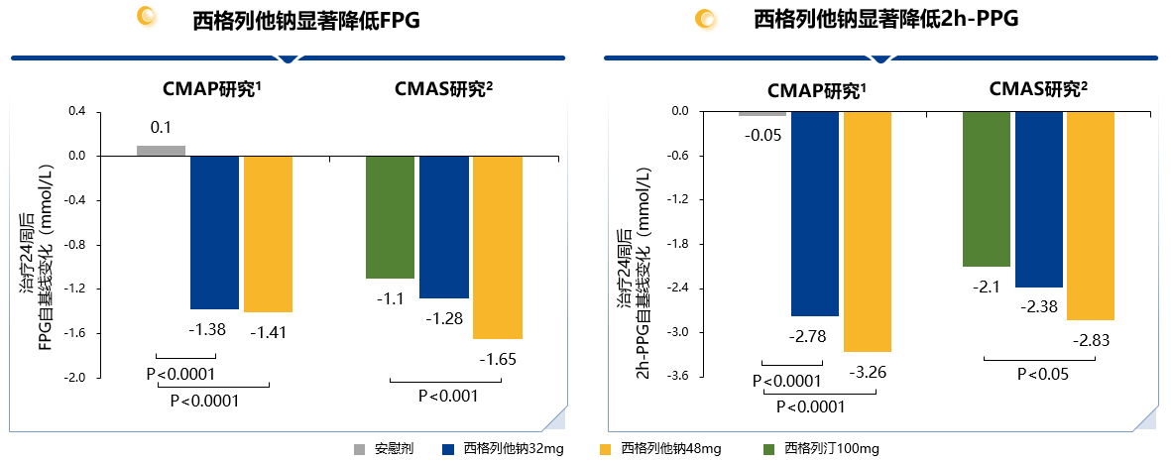
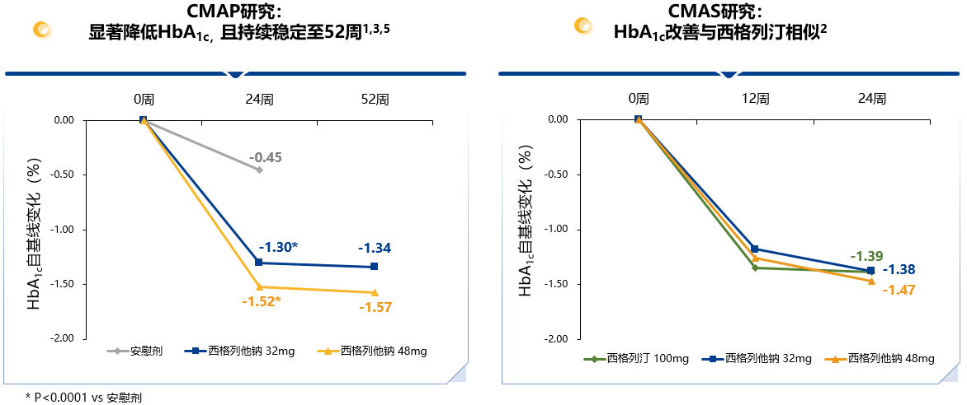
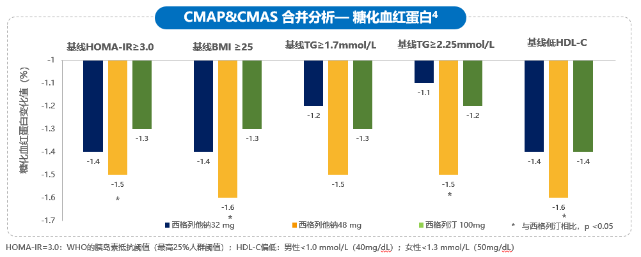
03 有效性1：西格列他钠显著改善血糖，在伴代谢综合征特征的亚组HbA_{1C}改善优于西格列汀
西格列他钠显著且持续降低HbA_{1C}
西格列他钠显著降低FPG
西格列他钠显著降低2h-PPG
CMAP研究^{1,3,5}
CMAS研究²
*: P<0.0001 vs, 安慰剂
代谢综合征特征亚组西格列他钠HbA_{1C}改善更优
西格列他钠32mg、48mg组对于血糖的改善均显著优于安慰剂，52周时西格列他钠组的血糖控制疗效继续保持^{1,3,5}
西格列他钠48mg组空腹血糖、餐后2h血糖下降，显著优于西格列汀组^{2,5}
西格列他钠48mg组在基线HOMA-IR≥3.0、BMI≥25、高TG和低HDL-C，伴代谢综合征特征的亚组中降低HbA_{1c}优于西格列汀组⁴
*: P<0.05 vs, 西格列汀
CGZ301临床试验报告. 2. CGZ302临床试验报告. 3. 2019 ADA.17-OR: Efficacy and safety of chiglitazar, a novel PPARα/γ/d pan-agonist, in patients with type 2 diabetes: A randomized, double-blind, placebo-controlled phase 3 superiority trial (CMAP). 4. 西格列他钠Ⅲ期临床试验事后分析.5. 西格列他钠申请上市技术审批报告.

Slide 7
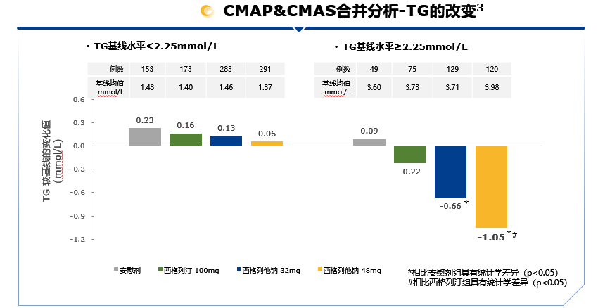
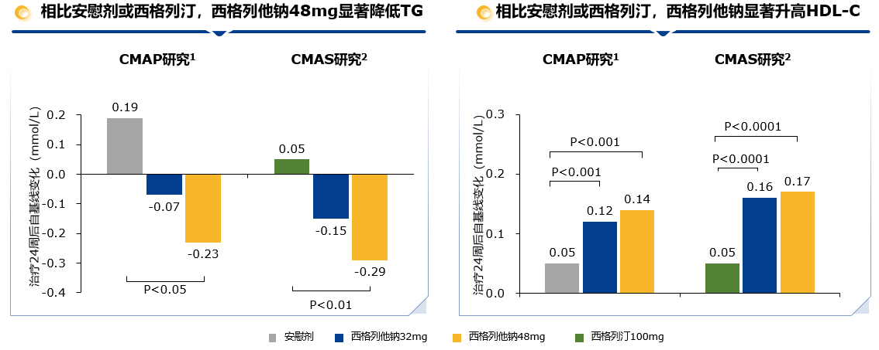
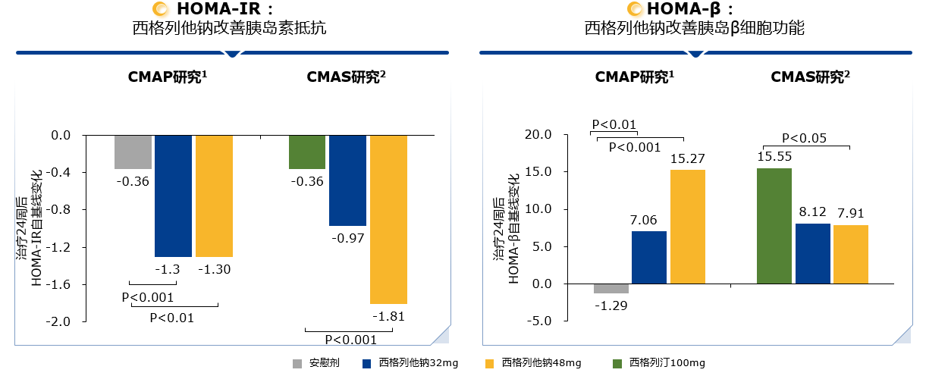
03 有效性2：西格列他钠调节血脂；改善胰岛素抵抗；专家共识推荐为保护胰岛β 细胞功能的治疗策略
西格列他钠显著降低TG
西格列他钠显著升高HDL-C
高TG亚组，西格列他钠TG改善更优
*: P<0.05 vs, 安慰剂 # : P<0.05 vs, 西格列汀
西格列他钠改善胰岛素抵抗
西格列他钠保护β细胞功能
西格列他钠显著降低TG，升高HDL-C水平¹⁻⁴
西格列他钠48mg在TG基线水平≥2.25mmol/L 亚组显著降低TG达26%³
西格列他钠显著改善胰岛素抵抗，保护β细胞功能¹⁻³
《2型糖尿病胰岛β细胞功能评估与保护临床专家共识》推荐西格列他钠为保护胰岛β 细胞功能的治疗策略⁵
TG:甘油三脂; HDL-C：高密度脂蛋白胆固醇
CGZ301临床试验报告. 2. CGZ302临床试验报告. 3. 西格列他钠临床总结. 4. 西格列他钠申请上市技术审批报告. 5. 2型糖尿病胰岛β细胞功能评估与保护临床专家共识. 中华糖尿病杂志, 2022, 14(6): 533-543.

Slide 8

04 创新性：全球首个获批治疗2型糖尿病的PPAR全激动剂
胰岛素抵抗是T2DM患者的核心病生理机制，是多种代谢性疾病的“共同土壤”，与肥胖、血脂血压异常、非酒精性脂肪肝、心血管疾病风险增加密切相关，也是现有药物治疗不理想的原因¹⁻³。
西格列他钠是全球首个上市的PPAR全激动剂，属全新分类（ATC编码A10BX17）。其具有调控糖、脂、能量代谢动态平衡的全新作用机制，达到改善胰岛素抵抗、降低血糖、调节血脂及能量代谢的持续综合获益^{4,5,6}。
针对代谢综合征患者：在基线胰岛素抵抗水平较高（HOMA-IR ≥ 2.69）和甘油三酯（TG）水平较高（TG ≥ 2.25 mmol/L）的患者中，西格列他钠48 mg降低HbA1c明显优于西格列汀；在TG基线水平≥2.25mmol/L 亚组显著降低TG达26%^{7,8}。
西格列他钠3期临床试验结果显示其降低丙氨酸转移酶和总胆红素，对糖尿病肾病的监测指标尿微量白蛋白/肌酐比值有一定下降作用^{9,10}。
中国原创
全球首个获批治疗2型糖尿病的PPAR全激动剂
自主知识产权
全新化学分子体
国家1类新药
国家十一五、十二五“重大新药创制”科技重大专项
国家高技术研究发展计划（863计划）课题
MP Stern. Diabetes and cardiovascular disease. The "common soil" hypothesis. Diabetes. 1995 Apr;44(4):369-74.
DM Tanase, et al. The Intricate Relationship between Type 2 Diabetes Mellitus (T2DM), Insulin Resistance (IR), and Nonalcoholic Fatty Liver Disease (NAFLD). J Diabetes Res. 2020 Jul 31; 2020:3920196.
D.E. James et al. The Aetiology and Molecular Landscape of Insulin Resistance. Nature Reviews Molecular Cell Biology, 2021 Nov;22(11):751-771
BK He, et al. In Vitro and In Vivo Characterizations of Chiglitazar, a Newly Identified PPAR Pan-Agonist. PPAR Res. 2012; 2012:546548.
HJ Sullivan, et al. To Probe Full and Partial Activation of Human Peroxisome Proliferator-Activated Receptors by Pan-Agonist Chiglitazar Using Molecular Dynamics Simulations. PPAR Res. 2020 Apr 1; 2020:5314187.
R.A. Defronzo. Chiglitazar: a novel pan-PPAR agonist. Science Bulletin. 2021; 2021:1497-1498.
XP Lu, et al. Pooled Analysis of Efficacy of a Novel Peroxisome Proliferators-Activated Receptor Pan-agonist Chiglitazar in Patients with Type 2 Diabetes in China from Two Phase III Trials. EASD annual meeting 2020 ePoster # 635.
西格列他钠临床总结节选
LN Ji, et al. Efficacy and safety of chiglitazar, a novel peroxisome proliferator activated receptor pan-agonist, in patients with type 2 diabetes: a randomized, double-blind, placebo-controlled, phase 3 trial (CMAP). Science Bulletin. 2021; 2021:1571–1580.
WP Jia, et al. Chiglitazar monotherapy with sitagliptin as an active comparator in patients with type 2 diabetes: a randomized, double-blind, phase 3 trial(CMAS). Science Bulletin. 2021; 2021:1581–1590.
Notes:
包括但不限于：主要创新点；该创新带来的疗效或安全性方面的优势；是否为国家“重大新药创制”科技重大专项支持上市药品；是否为自主知识产权的创新药；传承性（限中成药）情况。

Slide 9
05 公平性1
2型糖尿病对公共健康的影响
符合“保基本”原则
中国有1.4亿成年人患糖尿病，90%为2型糖尿病。胰岛素抵抗是2型糖尿病的核心发病机制，同时与血脂、血压异常密切相关^{1,2}。
3B研究³显示中国2型糖尿病患者中合并血脂、血压异常高达72%，三者均达标率仅为5.6%。
西格列他钠片较基线降低糖化血红蛋白1.57%⁴，显著降低甘油三酯、升高高密度脂蛋白胆固醇等危险因素，恢复异常的糖、脂、能量代谢的动态平衡，有望产生对上述合并疾病更好的治疗达标率，
可进一步减少糖尿病并发症，减轻医疗负担。
糖尿病是“健康中国2030”管理的四大慢性病之一，中国糖尿病医疗负担超1650亿美元¹。
西格列他钠片申报价格为6.99元/片，日治疗费用为13.98元/天，与基本医疗保险基金和参保人承受能力相适应。
International Diabetes Federation. IDF DIABETES ATLAS, 10th edition 2021.;
贾伟平,中国人群胰岛素抵抗的状况 国外医学内分泌学分册 2002,22(4):264
LN Ji, et al. Primacy of the 3B approach to control risk factors for cardiovascular disease in type 2 diabetes patients. Am J Med. 2013 Oct;126(10):925.e11-22.
LN Ji, et al. Efficacy and safety of chiglitazar, a novel peroxisome proliferator activated receptor pan-agonist, in patients with type 2 diabetes: a randomized, double-blind, placebo-controlled, phase 3 trial (CMAP). Science Bulletin. 2021;2021:1571–1580.
Notes:
包括但不限于：是否能够弥补药品目录保障短板；临床管理难度及其他相关情况。

Slide 10
05 公平性2
弥补药品目录短板
降低临床管理难度
目前医保目录中，仅噻唑烷二酮类药物具有直接改善胰岛素抵抗的作用，但临床应用受到安全性限制。同时，口服降糖药都不具备显著的调脂及维持糖、脂、能量代谢动态平衡的作用。
西格列他钠进入医保目录，可弥补目录中胰岛素抵抗药物不足的短板，并填补了目录中兼具降糖调脂及恢复机体代谢动态平衡作用的口服药的空白。
药代动力学研究显示^{1,2}：
西格列他钠多次给药体内无蓄积，年龄（>65岁）对药物吸收无明显影响。
每日一次口服，服药时间不受进餐时间限制。
药物主要通过粪便排泄，并以原型药为主；仅4%通过肾脏排泄。
西格列他钠片对于肝酶有降低作用^{3,4}，具备潜在的肝脏保护作用。
HR Xu, et al. Pharmacokinetics, Safety and Tolerability of Chiglitazar, A Novel Peroxisome Proliferator-Activated Receptor (PPAR) Pan-Agonist, in Healthy Chinese Volunteers: A Phase I Study. Clin Drug Investig. 2019 Jun;39(6):553-563.
西格列他钠片说明书(2021.10.19)
LN Ji, et al. Efficacy and safety of chiglitazar, a novel peroxisome proliferator activated receptor pan-agonist, in patients with type 2 diabetes: a randomized, double-blind, placebo-controlled, phase 3 trial (CMAP). Science Bulletin. 2021;2021:1571–1580.
WP Jia, et al. Chiglitazar monotherapy with sitagliptin as an active comparator in patients with type 2 diabetes: a randomized, double-blind, phase 3 trial(CMAS). Science Bulletin. 2021;2021:1581–1590.
Notes:
包括但不限于：是否能够弥补药品目录保障短板；临床管理难度及其他相关情况。

